Slide 1
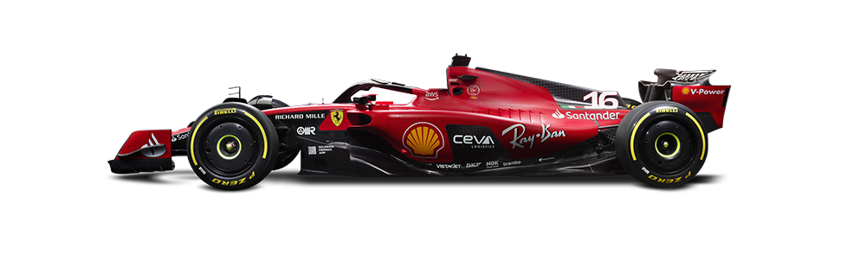
ANALISI
DI UN GP
Progetto di: Michela Francesca Firrera Simone Alessandro Casciaro

Slide 2
ANALISI
DI UN GP
Progetto di: Michela Francesca Firrera Simone Alessandro Casciaro

Slide 3
------------
COS’È UN GP?
Abbreviazione di Gran Premio
Durata → Intero weekend di gara (Venerdì, Sabato e Domenica).
Campionato di Formula 1 → Molteplici GP.
Composizione → Prove Libere, Qualifiche e Gara.

Slide 4
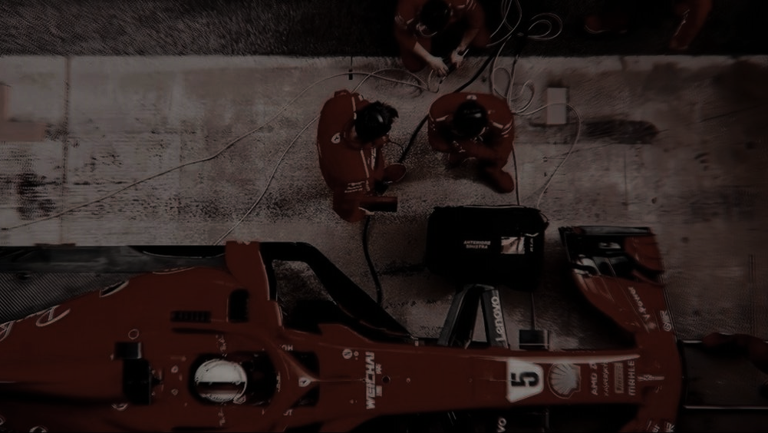
UN PO’ DI STORIA…
La formula 1 nasce nel 1950.
Da quel momento fino ad oggi sono stati
disputati 1101 GP in 78 circuiti diversi
in 34 paesi totali.
Si sono intercambiati 209 team totali e 1035 piloti.

Slide 5
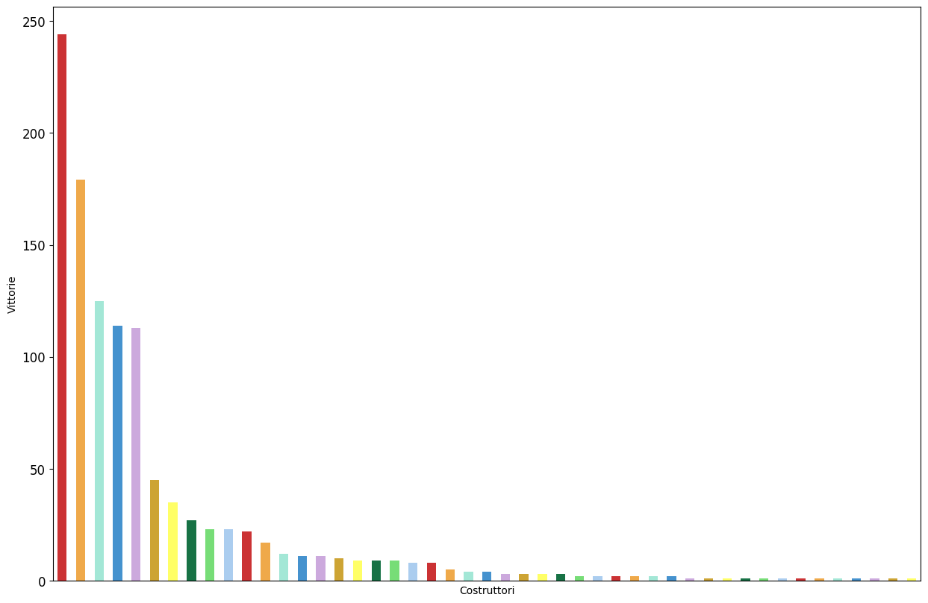
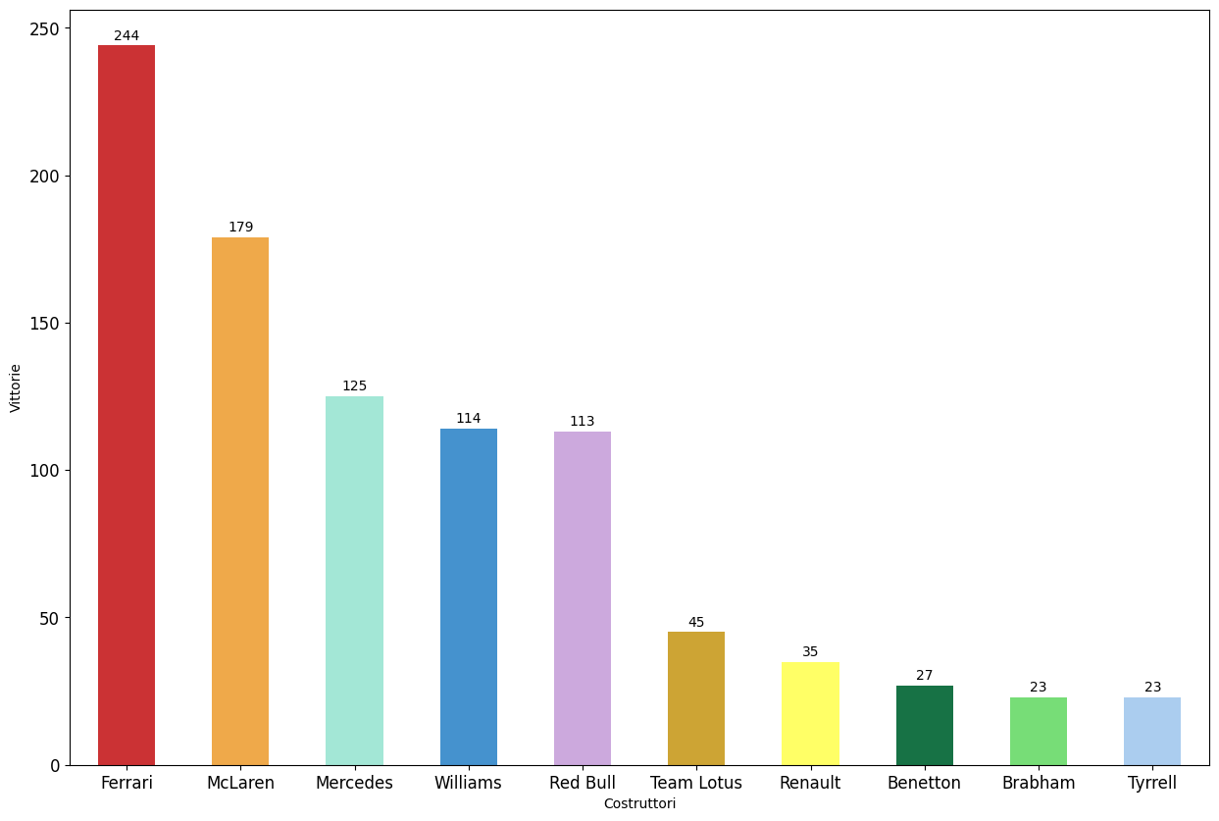
CHI HA VINTO DI PIÙ?

Slide 6
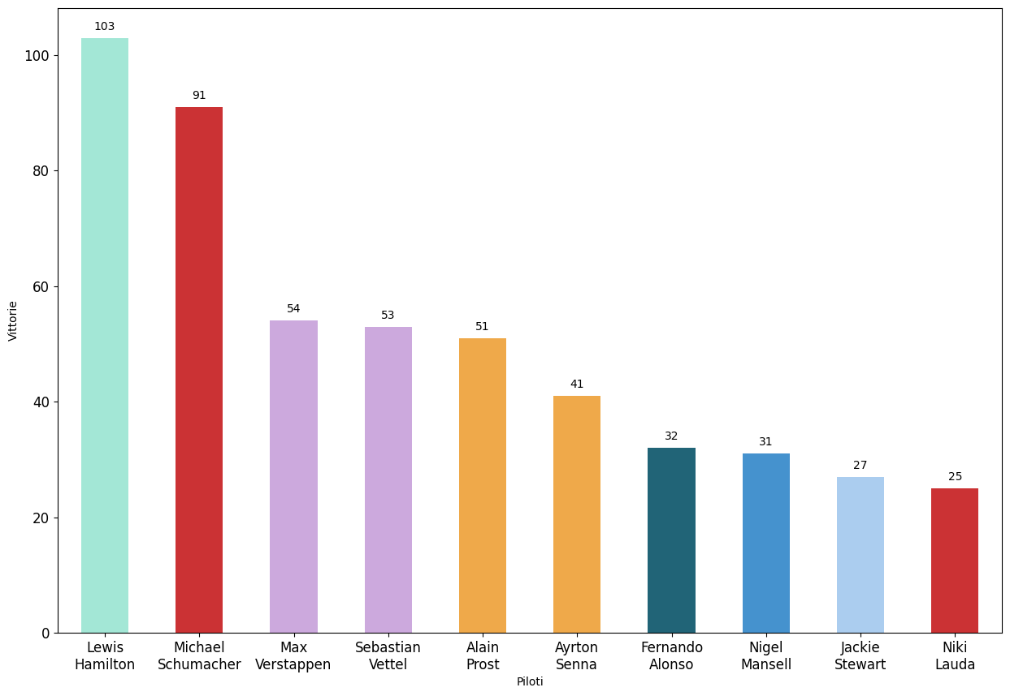
QUALI PILOTI HANNO VINTO DI PIÙ?

Slide 7
GRAFICO A TORTA

Slide 8
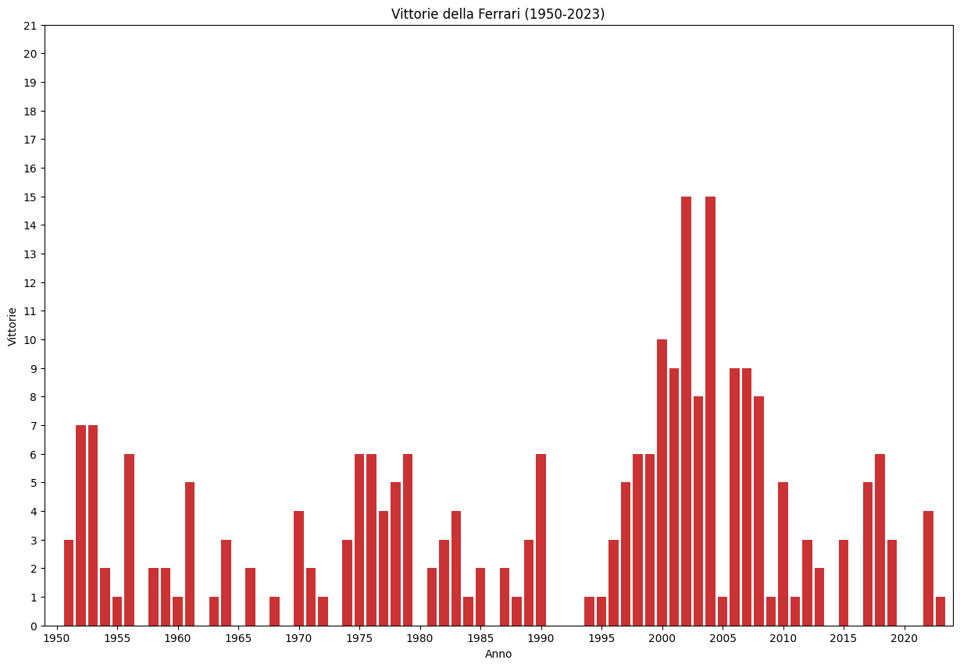
FERRARI

Slide 9
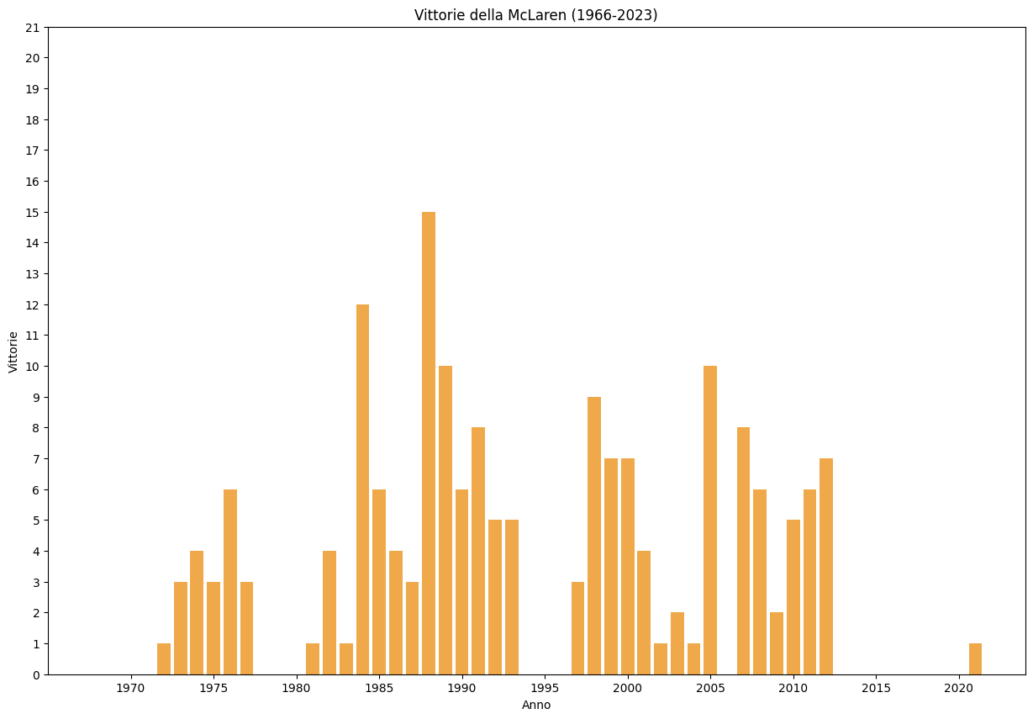
MCLAREN

Slide 10
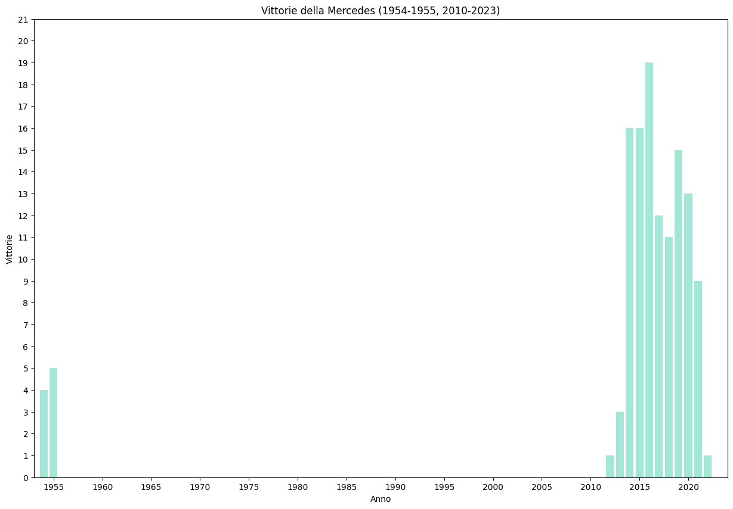
MERCEDES

Slide 11
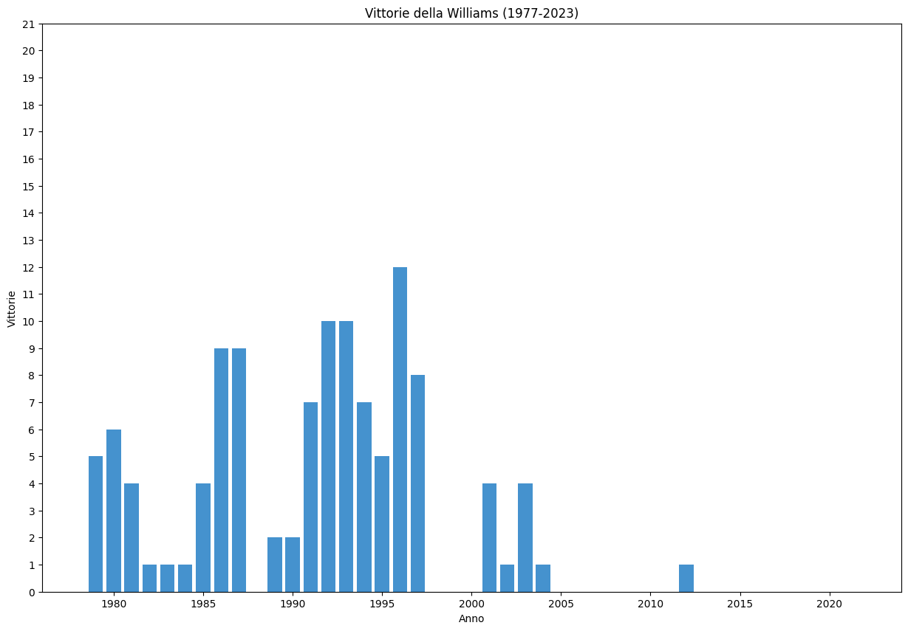
WILLIAMS

Slide 12
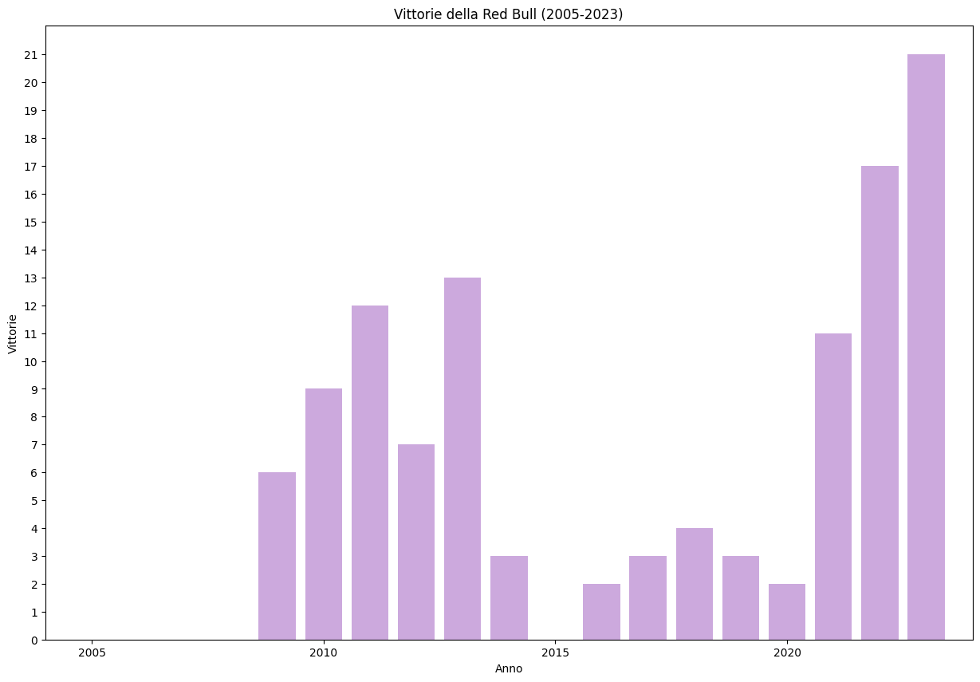
RED BULL

Slide 13
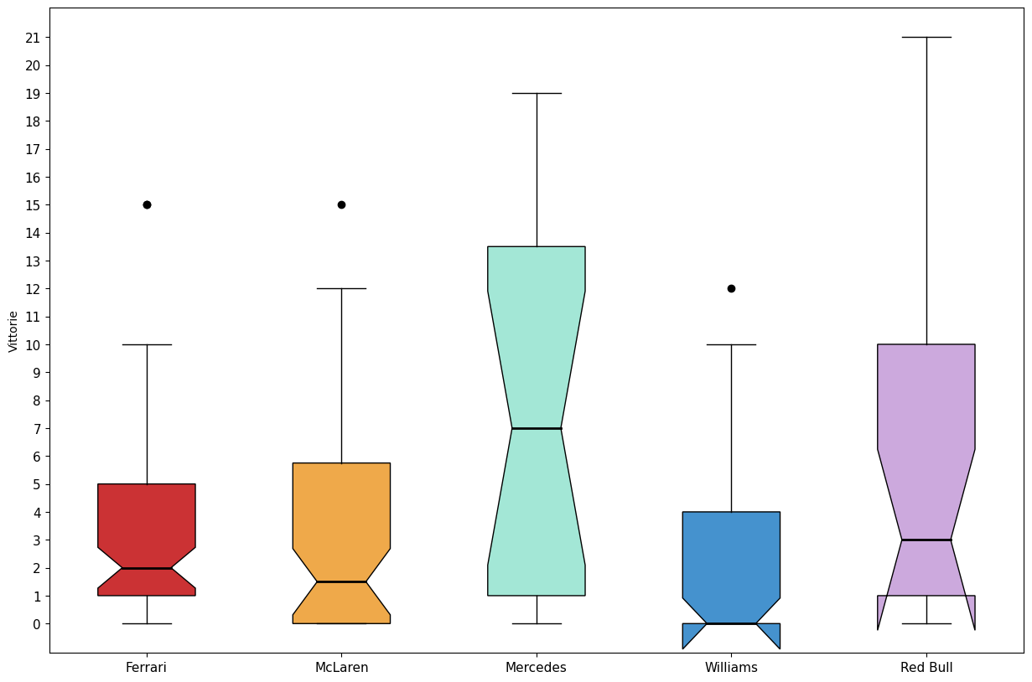
DISTRIBUZIONE VITTORIE

Slide 14
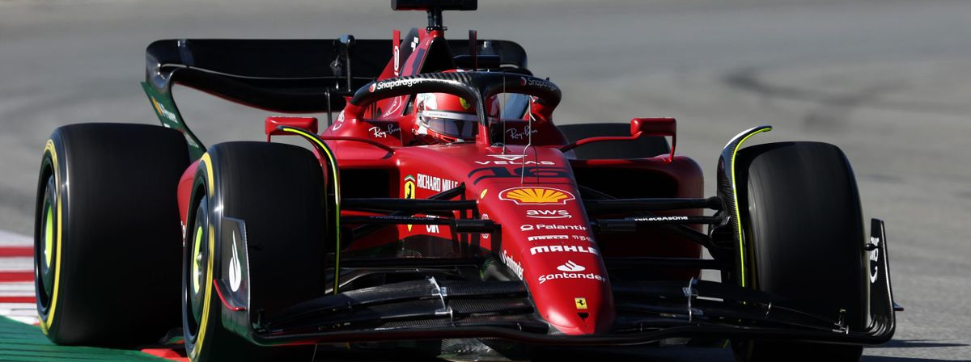
COM’È STRUTTURATO UN GP?

Slide 15
FORMAT
SPRINT
PROVA LIBERA 1
Durata: 60 minuti
Scopo: Preparazione generale del weekend
QUALIFICA
Durata: 3 sessioni, 18, 15 e 12 minuti
Scopo: Stabilire la griglia di partenza della gara
SPRINT SHOOTOUT
Durata: 3 sessioni, 12, 10 e 8 minuti
Scopo: Stabilire la griglia di partenza della gara sprint
GARA SPRINT
Durata: 100 km, 30 minuti circa
Scopo: Vincere
GARA
Durata: 305 km,
90 minuti circa
Scopo: Vincere

Slide 16
FORMAT SPRINT
PROVA LIBERA 1
Durata: 60 minuti
Scopo: Preparazione generale del weekend
QUALIFICA
Durata: 3 sessioni, 18, 15 e 12 minuti
Scopo: Stabilire la griglia di partenza della gara
SPRINT SHOOTOUT
Durata: 3 sessioni, 12, 10 e 8 minuti
Scopo: Stabilire la griglia di partenza della gara sprint
GARA SPRINT
Durata: 100 km, 30 minuti circa
Scopo: Vincere
GARA
Durata: 305 km,
90 minuti circa
Scopo: Vincere

Slide 17
FORMAT SPRINT
PROVA LIBERA 1
Durata: 60 minuti
Scopo: Preparazione generale del weekend
QUALIFICA
Durata: 3 sessioni, 18, 15 e 12 minuti
Scopo: Stabilire la griglia di partenza della gara
SPRINT SHOOTOUT
Durata: 3 sessioni, 12, 10 e 8 minuti
Scopo: Stabilire la griglia di partenza della gara sprint
GARA SPRINT
Durata: 100 km, 30 minuti circa
Scopo: Vincere
GARA
Durata: 305 km,
90 minuti circa
Scopo: Vincere

Slide 18
FORMAT SPRINT
PROVA LIBERA 1
Durata: 60 minuti
Scopo: Preparazione generale del weekend
QUALIFICA
Durata: 3 sessioni, 18, 15 e 12 minuti
Scopo: Stabilire la griglia di partenza della gara
SPRINT SHOOTOUT
Durata: 3 sessioni, 12, 10 e 8 minuti
Scopo: Stabilire la griglia di partenza della gara sprint
GARA SPRINT
Durata: 100 km, 30 minuti circa
Scopo: Vincere
GARA
Durata: 305 km,
90 minuti circa
Scopo: Vincere

Slide 19
FORMAT SPRINT
PROVA LIBERA 1
Durata: 60 minuti
Scopo: Preparazione generale del weekend
QUALIFICA
Durata: 3 sessioni, 18, 15 e 12 minuti
Scopo: Stabilire la griglia di partenza della gara
SPRINT SHOOTOUT
Durata: 3 sessioni, 12, 10 e 8 minuti
Scopo: Stabilire la griglia di partenza della gara sprint
GARA SPRINT
Durata: 100 km, 30 minuti circa
Scopo: Vincere
GARA
Durata: 305 km,
90 minuti circa
Scopo: Vincere

Slide 20
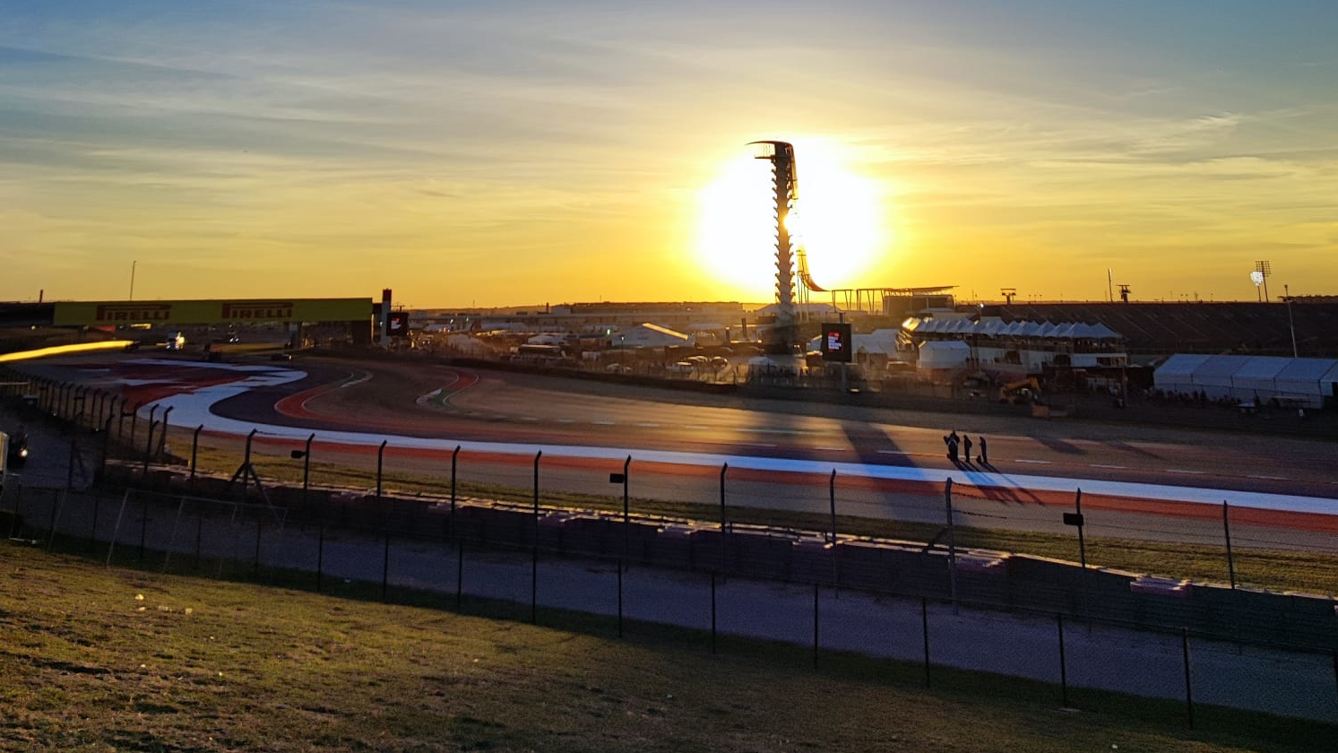

Slide 22
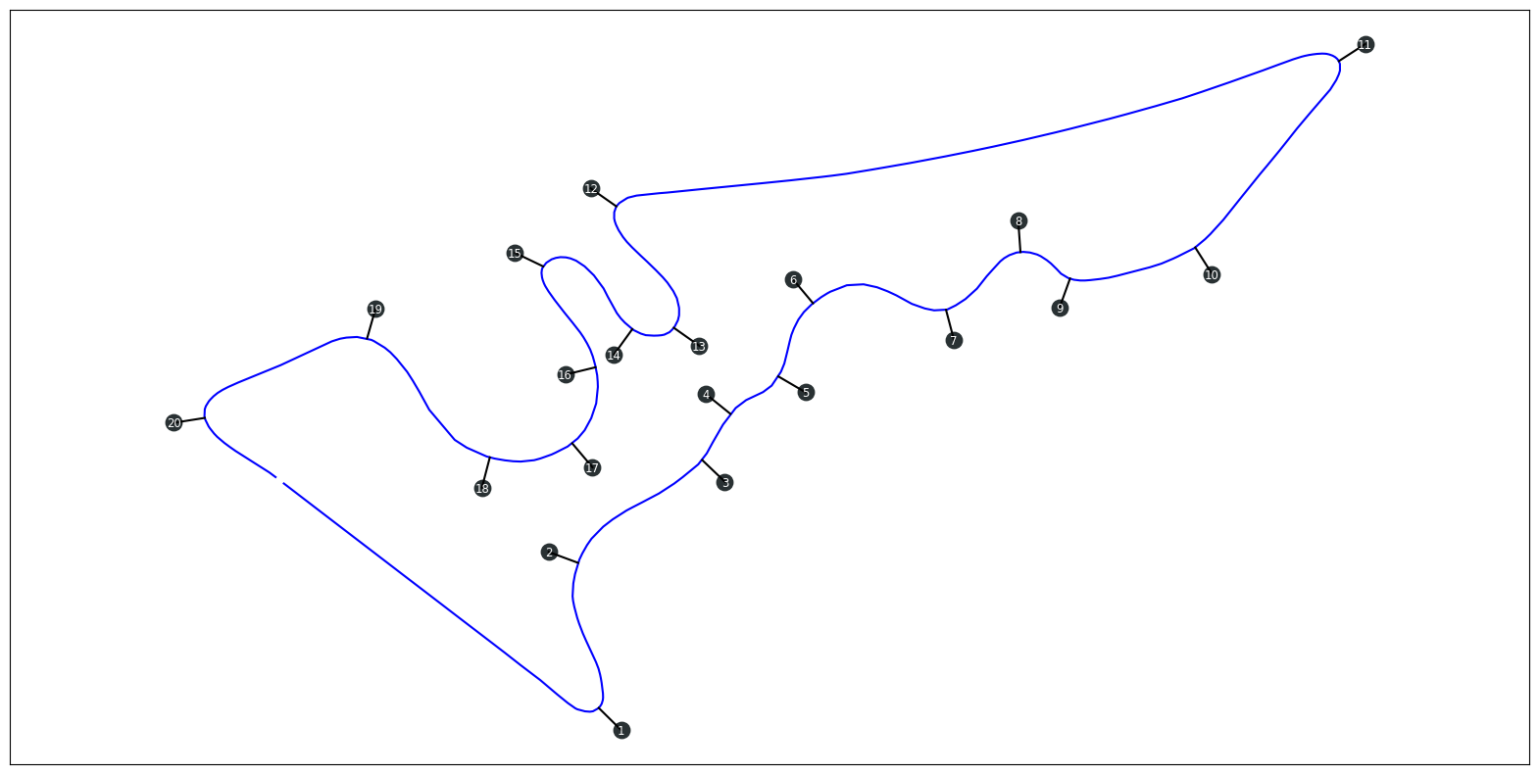
MAPPA DEL CIRCUITO

Slide 23
PL
Q
SS
GS
G

Slide 24
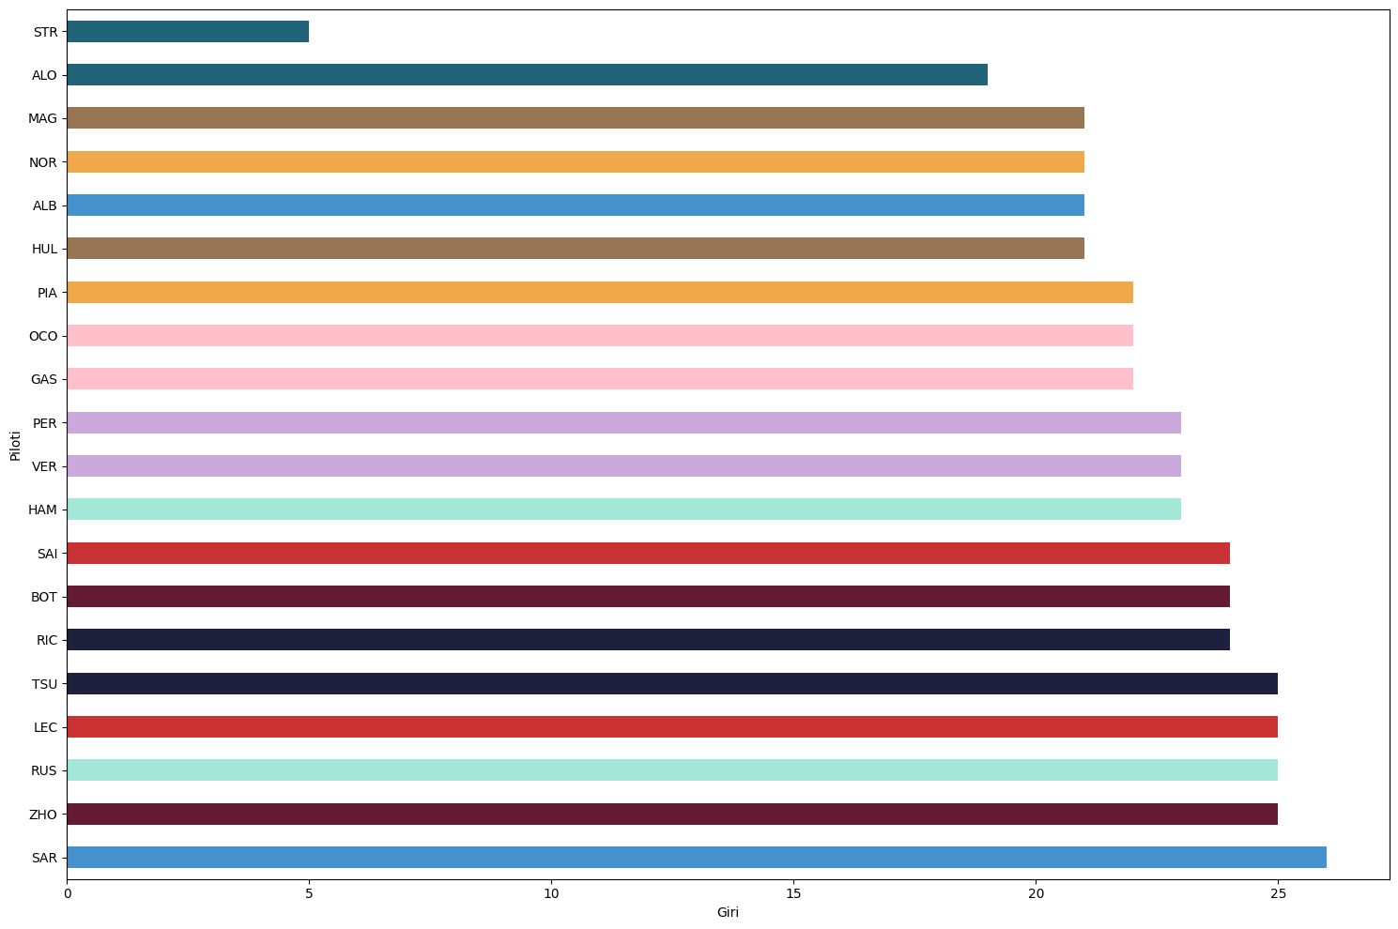
PL
Prove Libere
Q
SS
GS
G

Slide 25
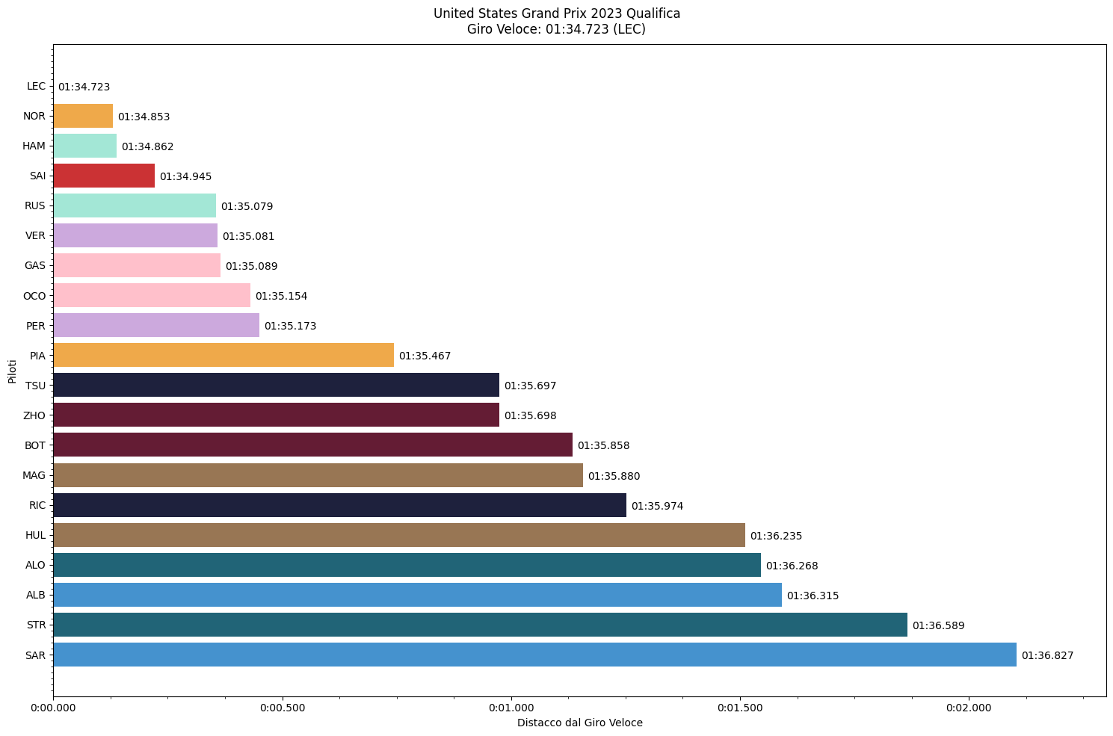
PL
Q
Qualifiche
SS
GS
G

Slide 26
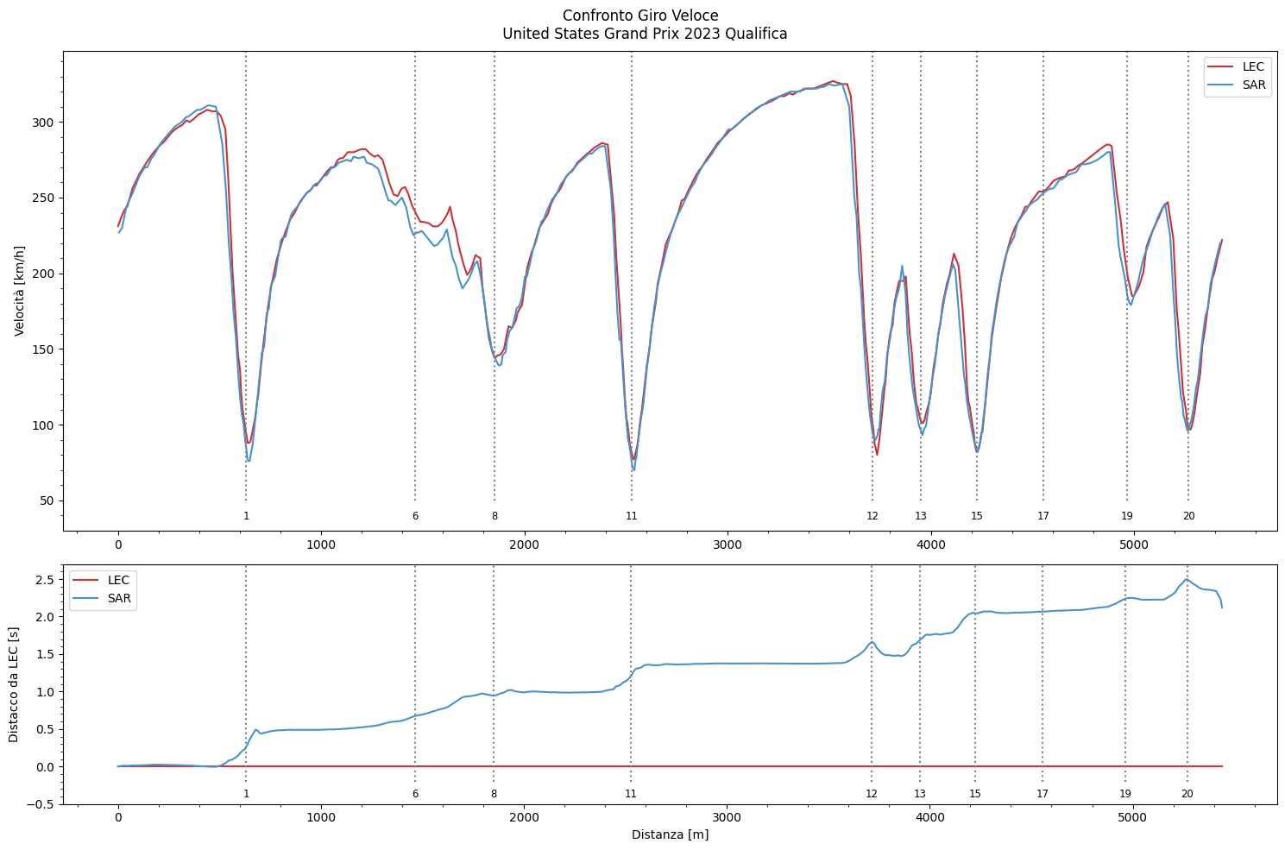
PL
Q
Qualifiche
SS
GS
G

Slide 27
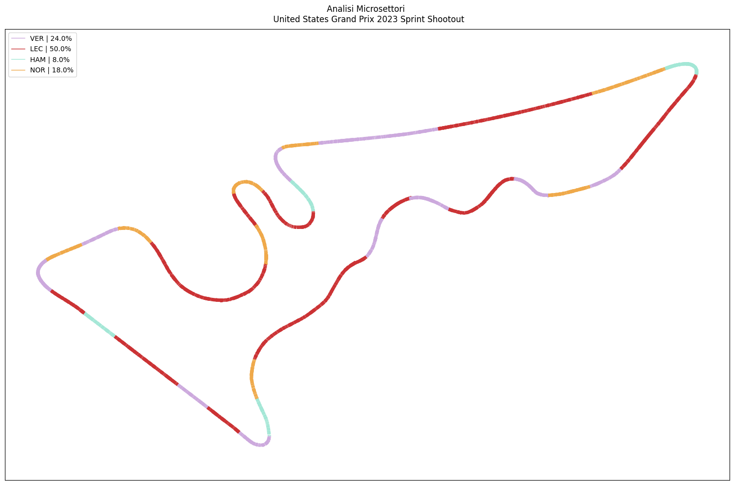
PL
Q
SS
Sprint Shootout
GS
G

Slide 28
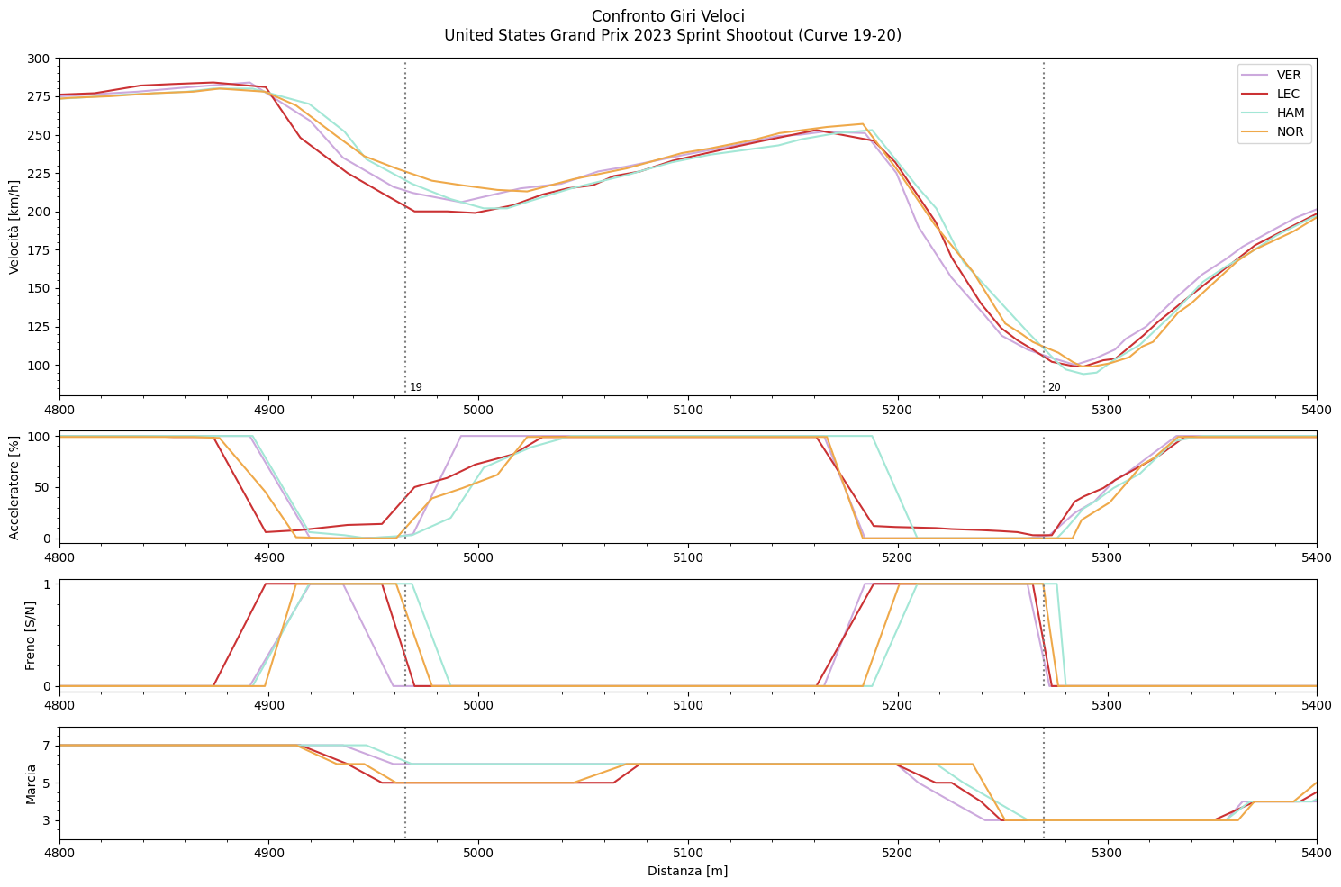
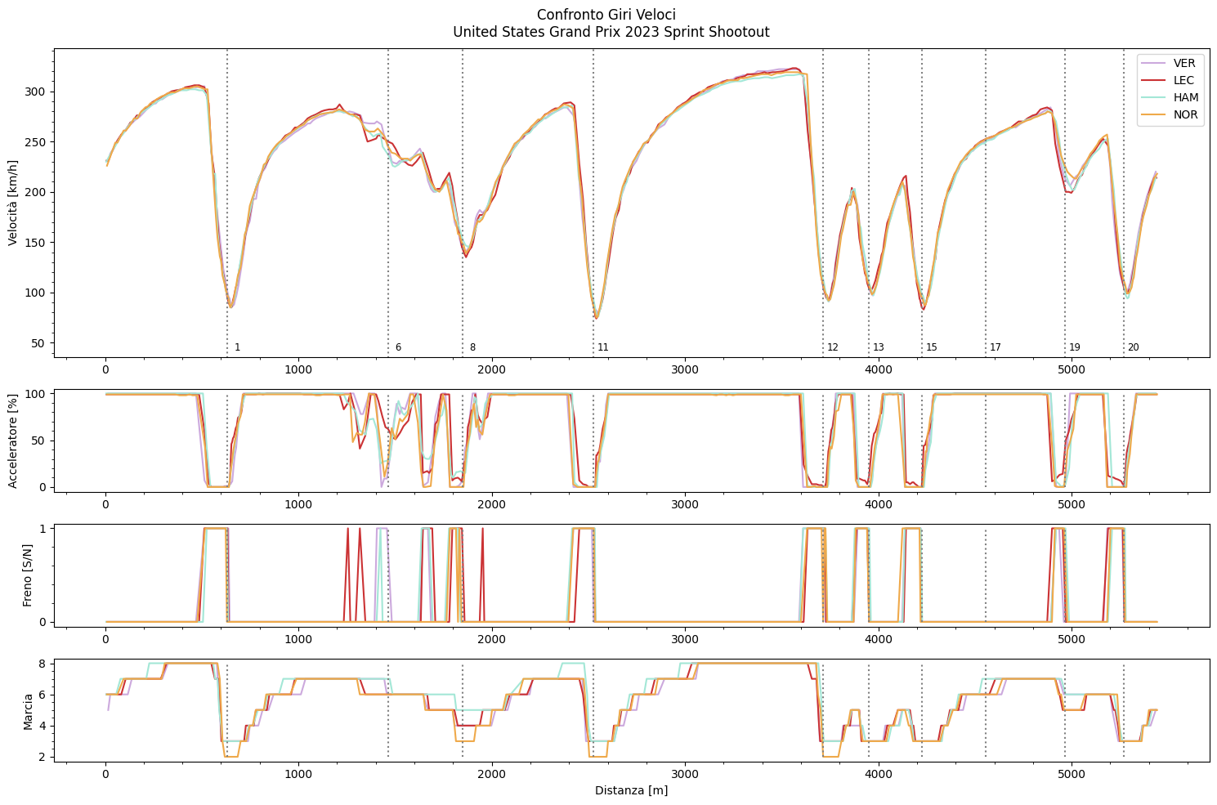
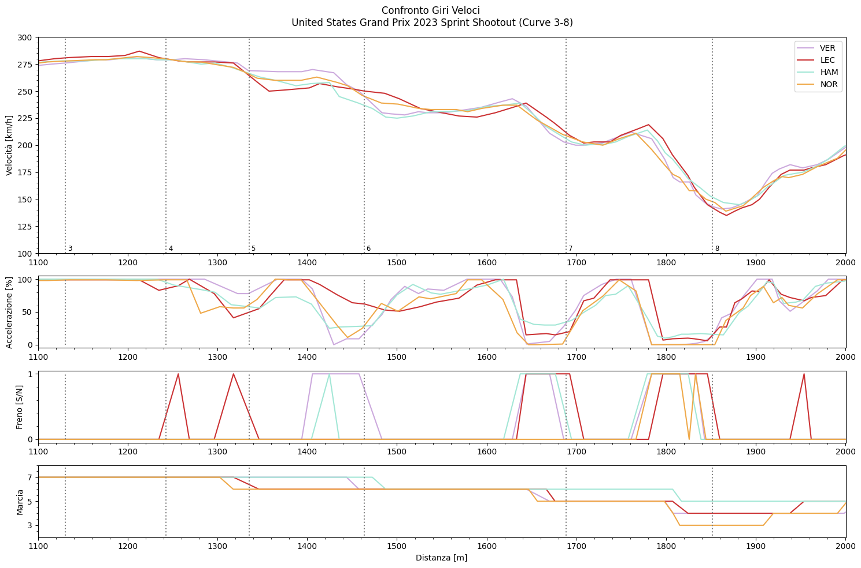
PL
Q
SS
Sprint Shootout
GS
G

Slide 29
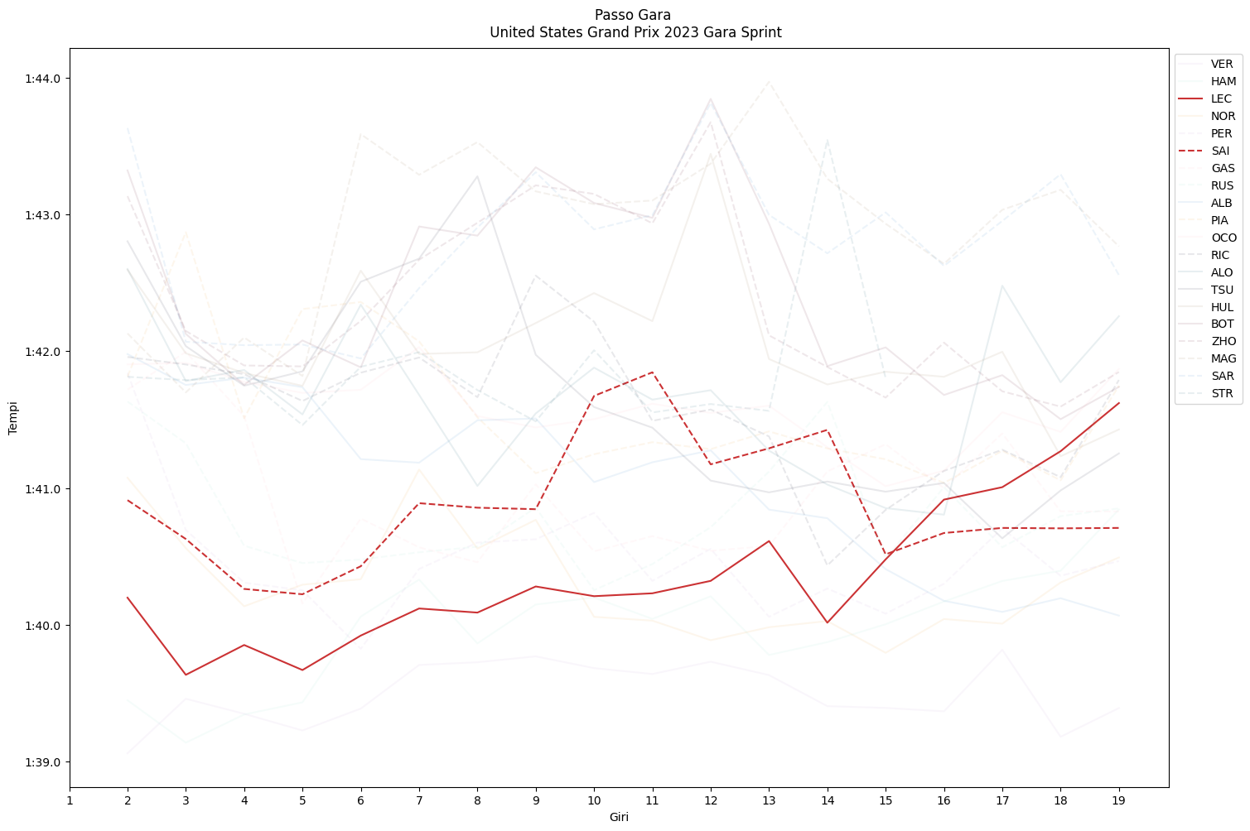
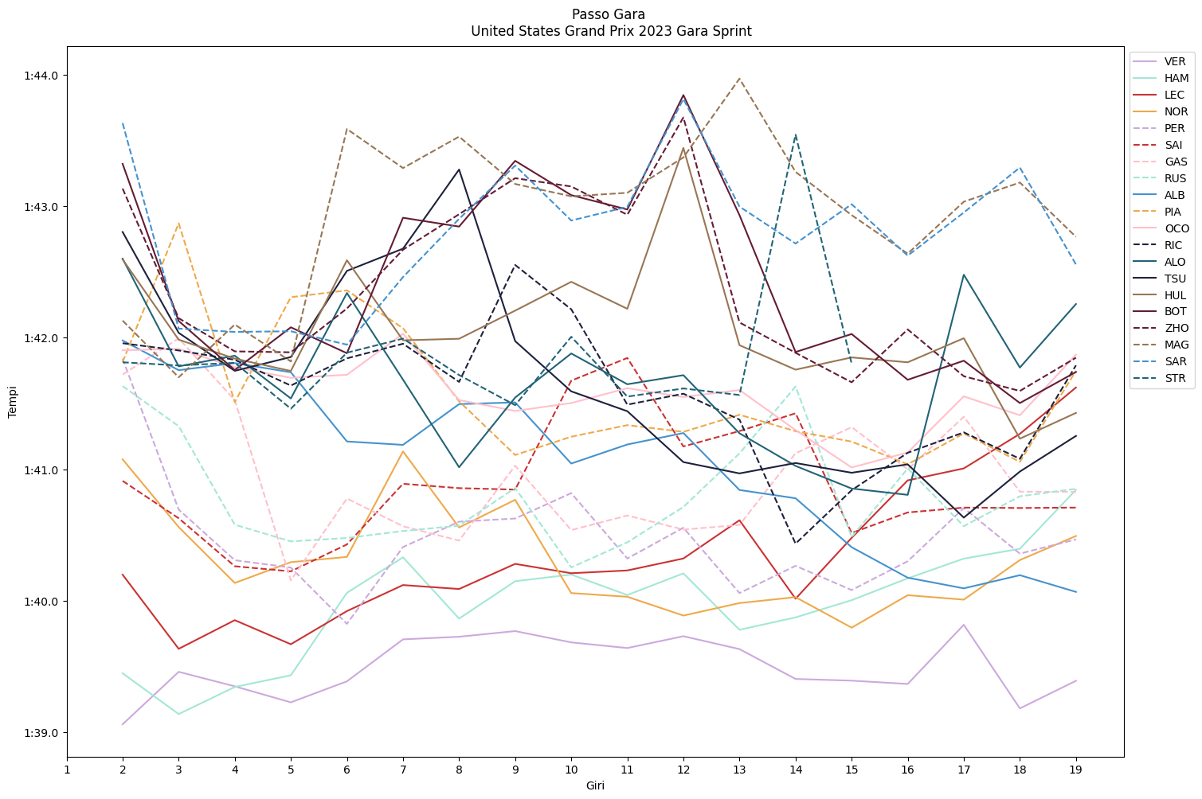
PL
Q
SS
GS
Gara Sprint
G

Slide 30
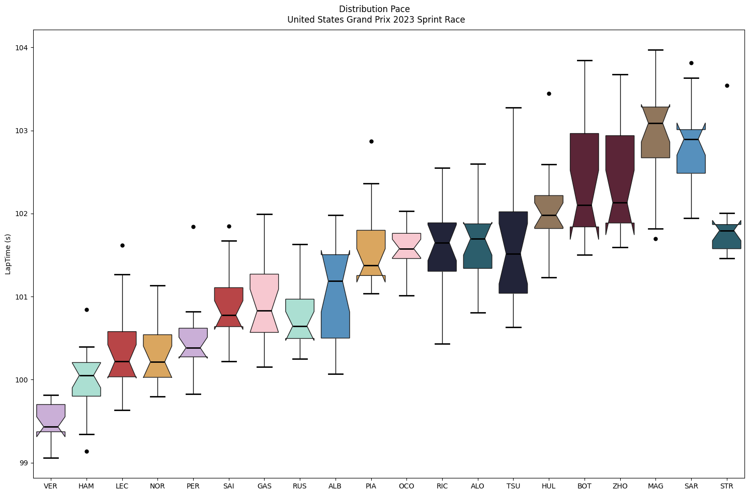
PL
Q
SS
GS
Gara Sprint
G

Slide 31
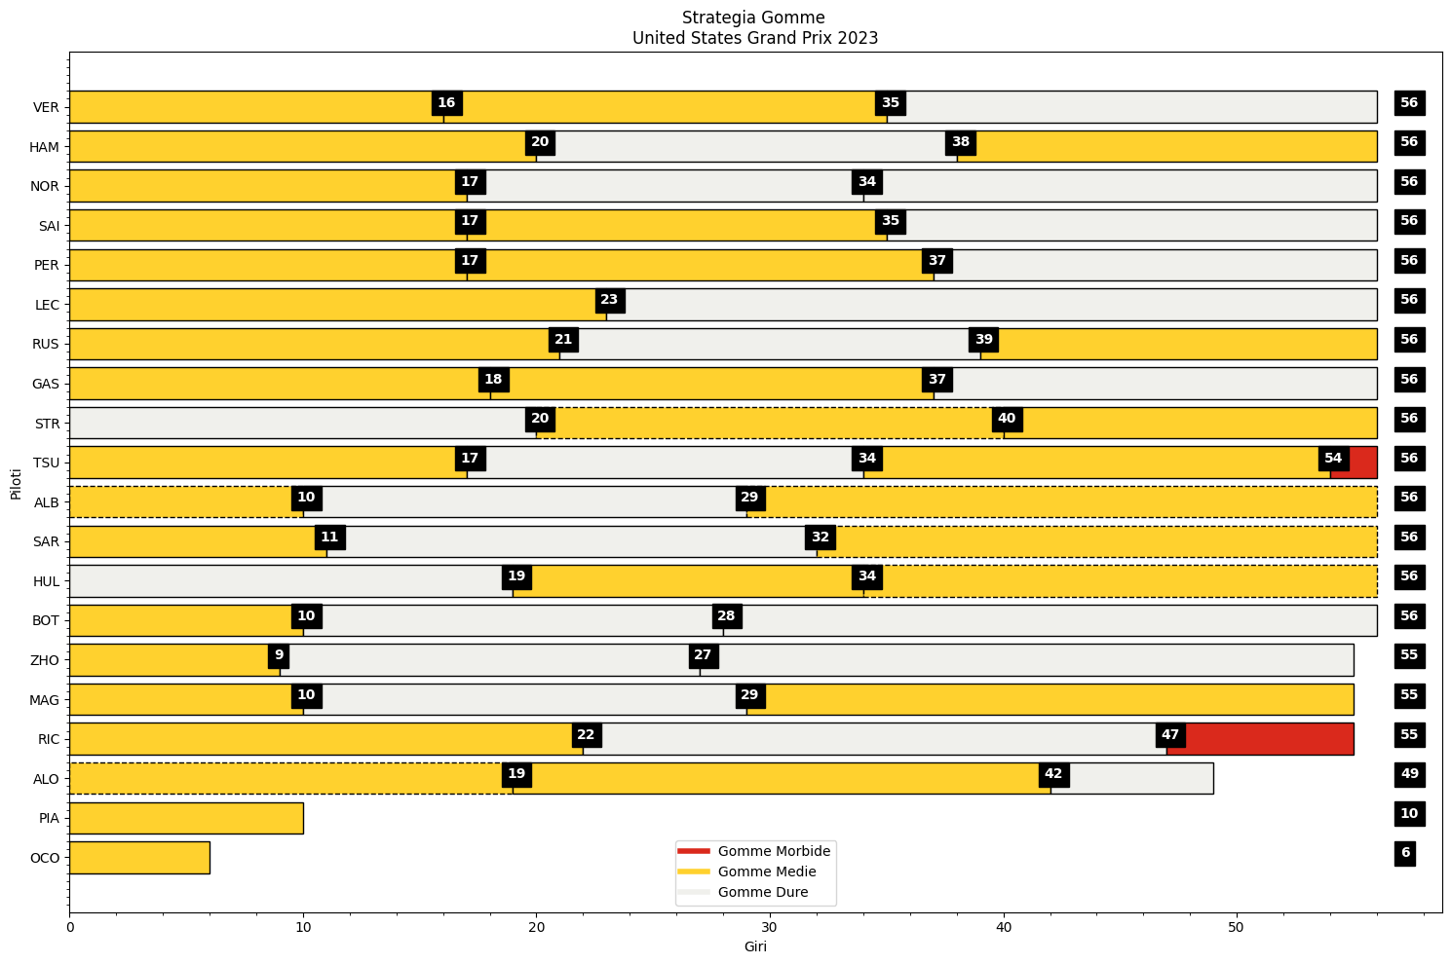
PL
Q
SS
GS
G
Gara

Slide 32
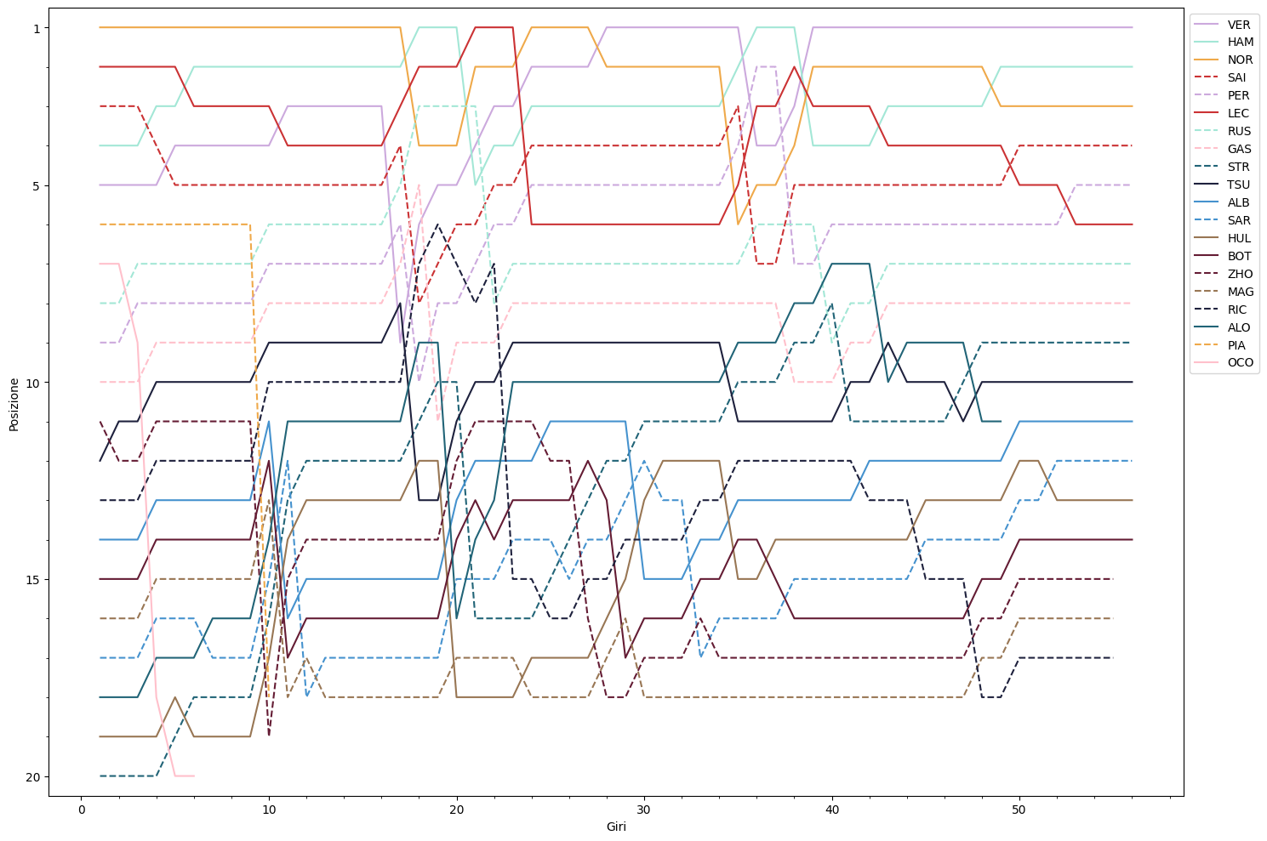
PL
Q
SS
GS
G
Gara

Slide 33
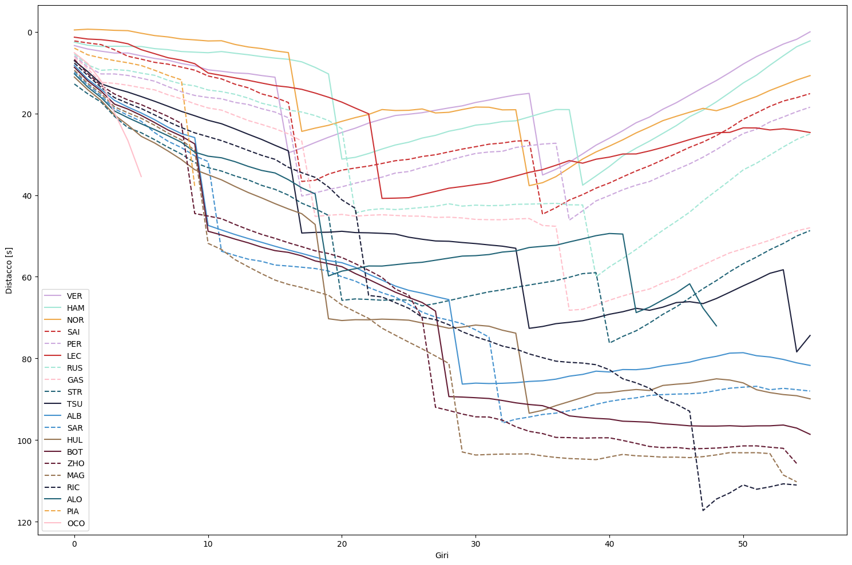
PL
Q
SS
GS
G
Gara

Slide 34
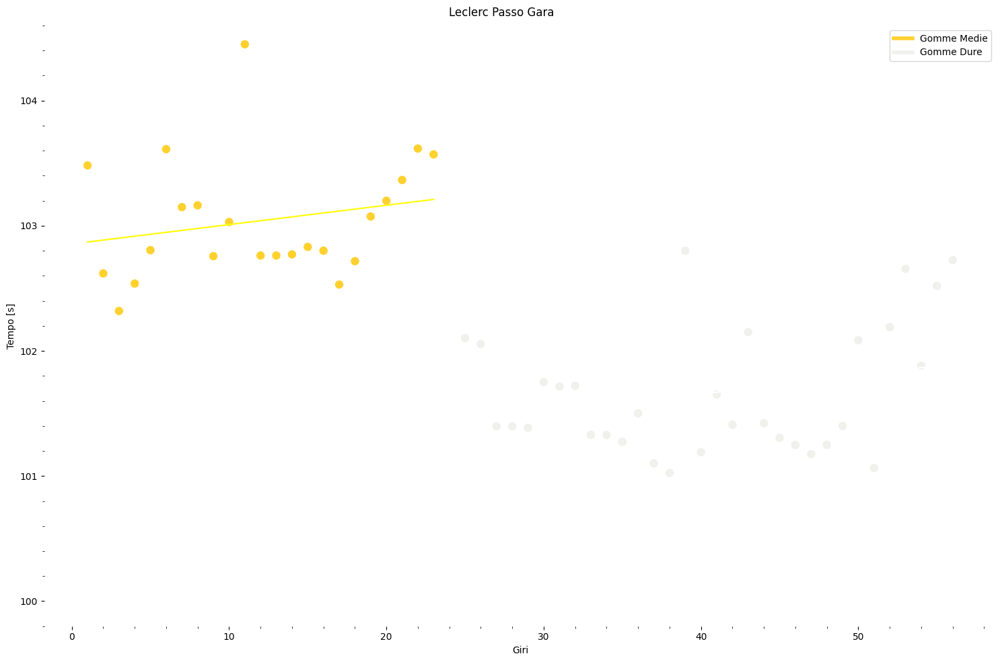
Chiedere Consiglio su Gomme
PL
Q
SS
GS
G
Gara

Slide 35
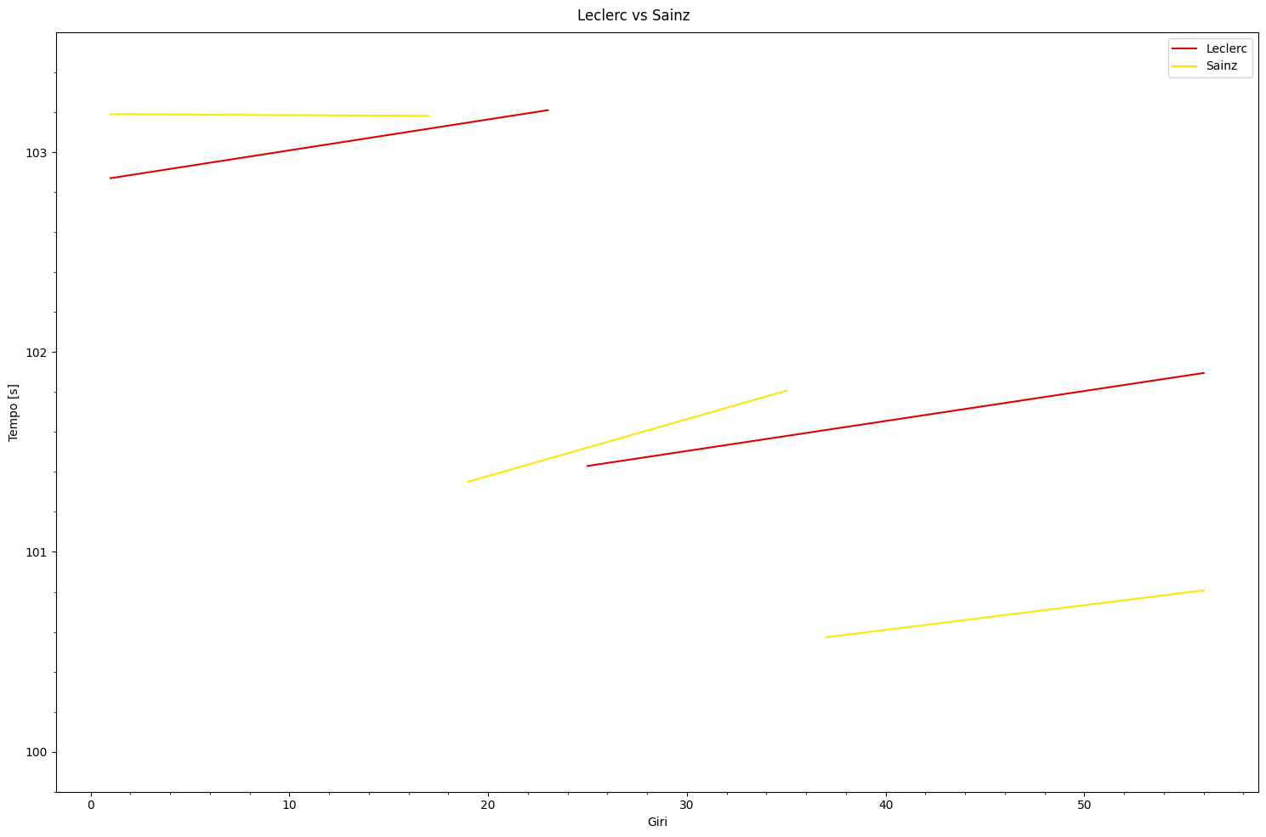
Chiedere Consiglio su Gomme
PL
Q
SS
GS
G
Gara

Slide 36
SITOGRAFIA
DATASET: http://ergast.com/mrd/
TELEMETRIE: https://docs.fastf1.dev/core.html
FOTO MONZA: Simone Alessandro Casciaro
FOTO AUSTIN: Alessandro Cellegato
ALTRE FOTO: Google Immagini

Slide 37
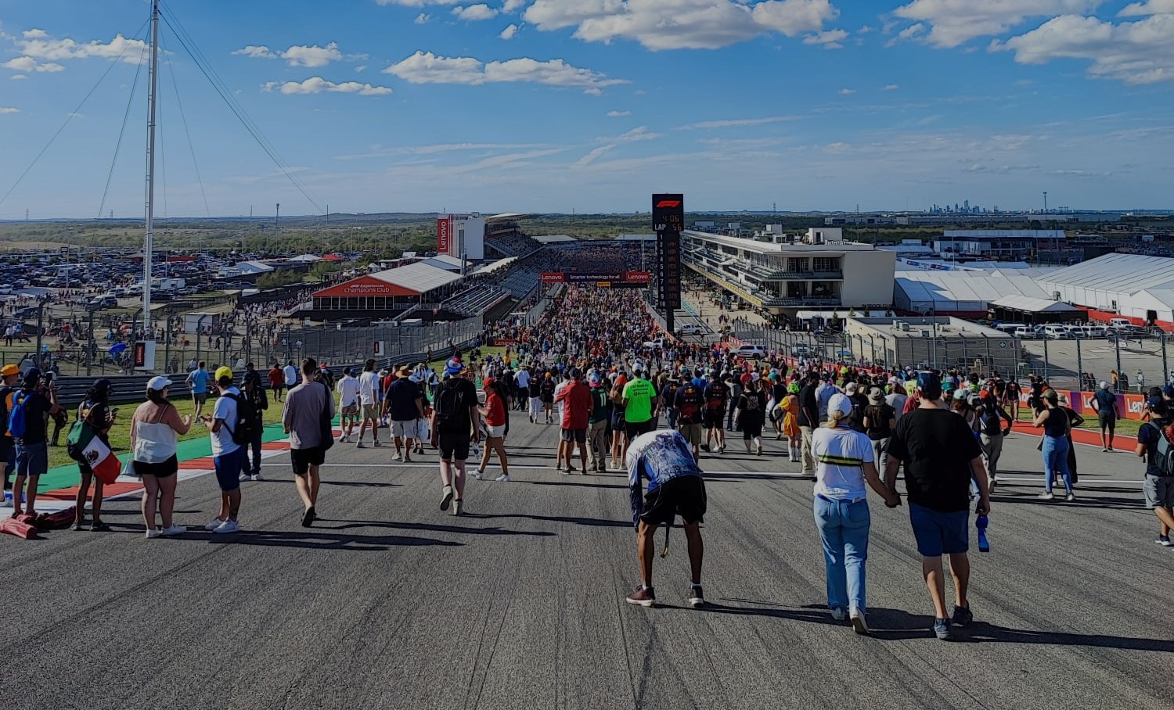
GRAZIE PER L’ATTENZIONE
Simone Alessandro Casciaro
Michela Francesca Firrera

